Slide 1

Escuela Normal de Educación Preescolar
Curso: Educación Física
Docente: Yixie Karelia Laguna Montañez
Alumna Practicante: Gabriela Guadalupe Rodríguez Díaz
Grado: 2°. Sección: “A”. Numero de lista: 18
Circuito de Acción Motriz: Entrenamiento militar.
Jardín de Niños “Amelia Vitela de García” T.M.
Grado en el que realiza las prácticas: 1° (multigrado)
Total de niños: 30 Niños: 15 Niñas: 15
Jornada de Práctica del 20 al 31 de mayo del 2019

Slide 2

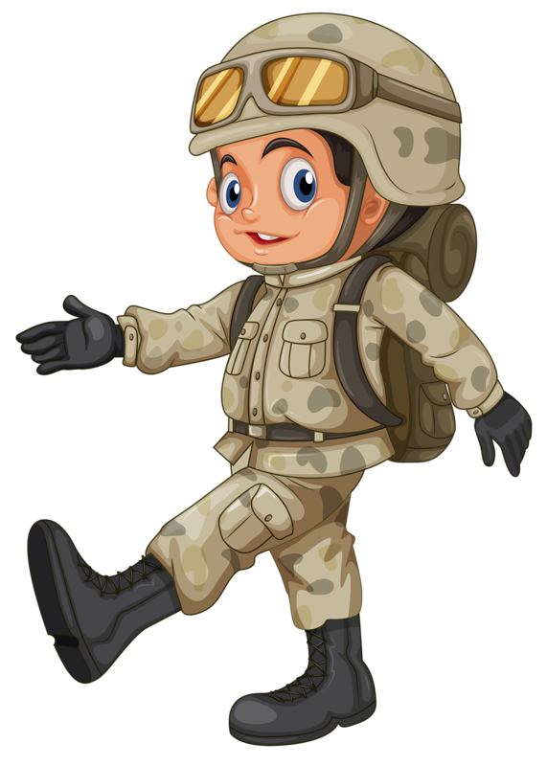
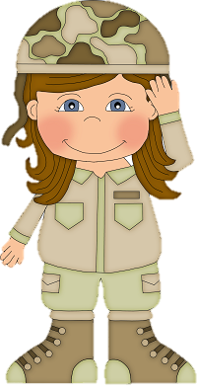
Entrenamiento militar
Circuito de Acción Motriz

Slide 3
Fundamentación teórica: Circuito de Acción Motriz
El circuito de acción motriz es una forma de trabajo en la cual realizamos diferentes actividades de forma secuencial en estaciones de trabajo. Sirve para realizar distintas actividades en diferentes momentos dentro de una misma sesión, además que facilita el trabajo simultáneo de los integrantes del grupo, permite la incivilización del trabajo.
Este condicionamiento se hace a través de ejercicios aeróbicos de alta intensidad. Siendo un circuito, está conformado por una serie de actividades que se ejecutan una seguida de la otra (en secuencia). De acuerdo a algunas terminologías, cada una de las distintas actividades son “estaciones”.
Por lo general, cada actividad es de corta duración. Sin embargo, cada una de estas requiere un esfuerzo por parte del que ejecuta el circuito motriz.
Este tipo de entrenamiento físico fue desarrollado en el año 1957, en Inglaterra. Sus creadores son R. E. Morgan y G. T. Adamson de la Universidad de Leeds.
Organización: El grupo se divide en diferentes equipos (5 o 6), asignándoles a cada uno de ellos una estación. Todos los equipos inician el trabajo al mismo tiempo, a la siguiente indicación, después de haber realizado su trabajo se detienen para cambiar de estación. Al cambiar de estación aprovechamos para recuperarnos del esfuerzo. Todo depende de la organización propuesta, ya que algunos profesores piden cambiar de estaciones mediante un trote o una carrera más intensa, con lo cual el esfuerzo se vuelve continuo.

Slide 4
Competencias profesionales: Diseña planeaciones didácticas sus conocimientos pedagógicos y disciplinares para responder a las necesidades del contexto en el marco del plan y programas de estudio de educación básica.
Competencias del Curso II : Realiza actividades lúdicas que estimulen las habilidades motrices de los niños a través de una base motriz adecuada a su edad, grado de desarrollo corporal y motor
Título de la Unidad Didáctica Entrenamiento Militar
Propósito de la Unidad Didáctica: Ordenar y distinguir diferentes respuestas motrices ante retos y situaciones, individuales y colectivas que implican imaginación y creatividad.
Intención Pedagógica: • Cuenta colecciones no mayores a 20 elementos
Área de Desarrollo Personal y Social: Educación Física. |  | Estrategia Didáctica: Circuito de acción motriz Organización: Grupal
Aprendizajes esperados
Desarrollo de la Motricidad | Integración de la Corporeidad |  | Creatividad en la Acción Motriz
Realiza movimientos de locomoción, manipulación y estabilidad por medio de juegos individuales y colectivos. Utiliza herramientas, instrumentos y materiales en actividades que requieren de control y precisión en sus movimientos. | Identifica sus posibilidades expresivas y motrices en actividades que implican organización espacio-temporal, lateralidad, equilibrio y coordinación. Reconoce las características que lo identifican y diferencian de los demás en las actividades y juegos. |  | Propone distintas respuestas motrices y expresivas ante un mismo problema en actividades lúdicas. Reconoce formas de participación e interacción en juegos y actividades físicas a partir de normas básicas de convivencia.

Slide 5
Cronograma
Hora | Lunes 27 | Martes 28 | Miércoles 29 | Jueves 30 | Viernes 31
9:00 a 9:20 | Activación física | Activación física | Activación física | Activación física | Activación física
9:20 a 9:45 | Juego educativo: ¿quién es quien? | Circuito de acción motriz: Entrenamiento militar | Construyendo como albañiles | E. Física | Clase de música
9:45 a 10:15 | Creando nuestra obra de arte | Lotería con oficios y profesiones | Contando a los personajes | “Ayudando a la maestra Susy” | Clasificando: oficios y profesiones
10:15 a 10:30 | LONCHE | LONCHE | LONCHE | LONCHE
10:30 a 11:00 | RECREO | RECREO | RECREO | RECREO
11:00 a 11:25 | Visita policía | E. Física | Coopero con los oficios y profesiones | Visita enfermera | Juego de roles
11:25 a 11:45 | Visita policía | Armando mi personaje (rompecabezas) | Descubriendo la imagen | Visita enfermera | Cada cosa con su dueño
11:45 a 12:13 | Visita policía | Experimentando como científicos | ¿En dónde están los pares? | Visita enfermera | Pasarela
R E C R E O

Slide 6
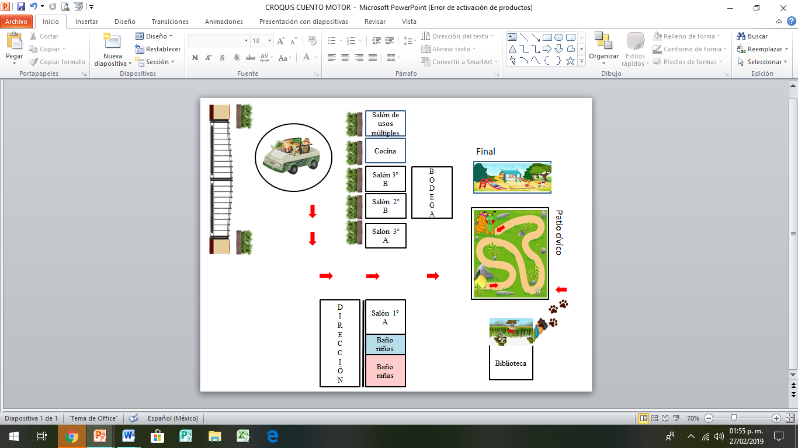
Croquis
Estación 1
Estación 2
Estación 3
Estación 4

Slide 7
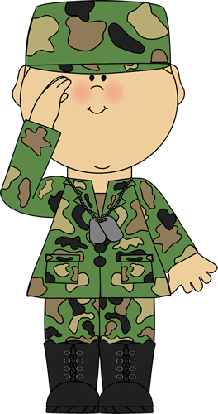
Momentos | Actividades, Organización y Consignas. | ¿Qué necesitamos? | Día | Aprendizaje Esperado
Inicio Desarrollo Cierre | Participa en una actividad de preguntas y respuestas (¿quién sabe como son los soldados?, ¿cómo entrenan?). Escucha indicaciones (divididos en equipos de 8 integrantes, formado una fila en su lugar correspondiente, empieza el primer niño de la fila de cada equipo, todos al mismo tiempo, no puede iniciar otro niño del mismo equipo hasta que el de enfrente termine todas las estaciones, el primer equipo que termine gana). Primera estación: Atraviesa una serie de aros, un pie en cada aro Segunda estación: salta dentro de un costal hasta llegar al punto señalado. Tercera estación: Participa en el boliche Cuarta estación: Camina por el tapete de huellas de los pies, sigue la secuencia (pone los pies en diferente dirección, como se muestra en el tapete). Responde a cuestionamientos: (¿les gustó la actividad?, ¿cuál fue su estación favorita?, ¿cuál fue la más difícil?) | 24 Aros ( 6 por equipo) 4 Costales (1 por equipo) 4 juegos de boliche (1 juego de boliche por equipo) 1 tapete con las huellas de los pies en diferentes direcciones | Martes 28 de mayo | • Cuenta colecciones no mayores a 20 elementos

Slide 8

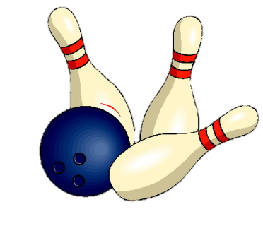
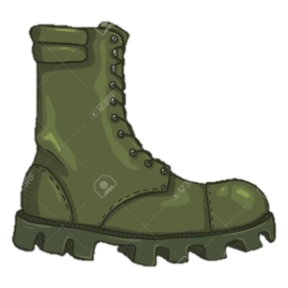

Slide 9
EVALUACIÓN
Indicadores | Lo hace solo | Lo hace con ayuda | No lo hace | Observaciones
Utiliza el lenguaje para expresar sus saberes previos sobre el entrenamiento militar describe características generales (cómo se llevan a cabo?.
Utiliza su imaginación.
Describe el oficio del soldado
Describe físicamente los objetos que se utilizaron durante el circuito de acción motriz
Muestra interés por la actividad
Pasa por cada uno de las estaciones
Escucha atentamente la s instrucciones Salta con los dos pies al mismo tiempo, en el momento de utilizar el costal Reconoce la ubicación de las huellas del tapete

